Slide 1
18. Andricev simpozijum
20. januar – 23. januar 2027. Pariz
ĆUTANJE KAO RAZGOVOR:
Kvadrat ženske tišine u Andrićevoj prozi
Tatjana Jovanović
Kragujevac

Slide 2
Redefinisanje tišine: Od pasivnosti do semantičke moći
Uvod u istraživački problem:
Tradicionalno tumačenje:
- Žensko ćutanje se poistovećuje sa podređenošću usled istorijske ili patrijarhalne represije, trpljenjem i nedostatkom jezika i značenja, odsustvom narativa.
- Shvaćena kao odsustvo govornih činova, tišina je simbol nedostatka i neuspeha delovanja.
„Ćutanje nije odsustvo odgovora, već najviši stepen semantičke zasićenosti teksta.”
Nova hipoteza rada:
- Ćutanje je visokodiferenciran, kodifikovan i semiotički zasićen vid „govora”, koji redefiniše odnose moći, granice subjekta i prirodu samog teksta.
- Nemost je susret unutrašnje slobode i spoljašnjeg pritiska, usled čega se ispoljava kao granični komunikacijski fenomen: ona je mesto na kome zvanični patrijarhalni diskurs gubi svemoć, a unutrašnji integritet subjekta — bilo kroz otpor, subverziju, traumu ili masku — ostaje sačuvan van dohvata jezičke kontrole zajednice
— Osnovni metodološki
postulat rada

Slide 3
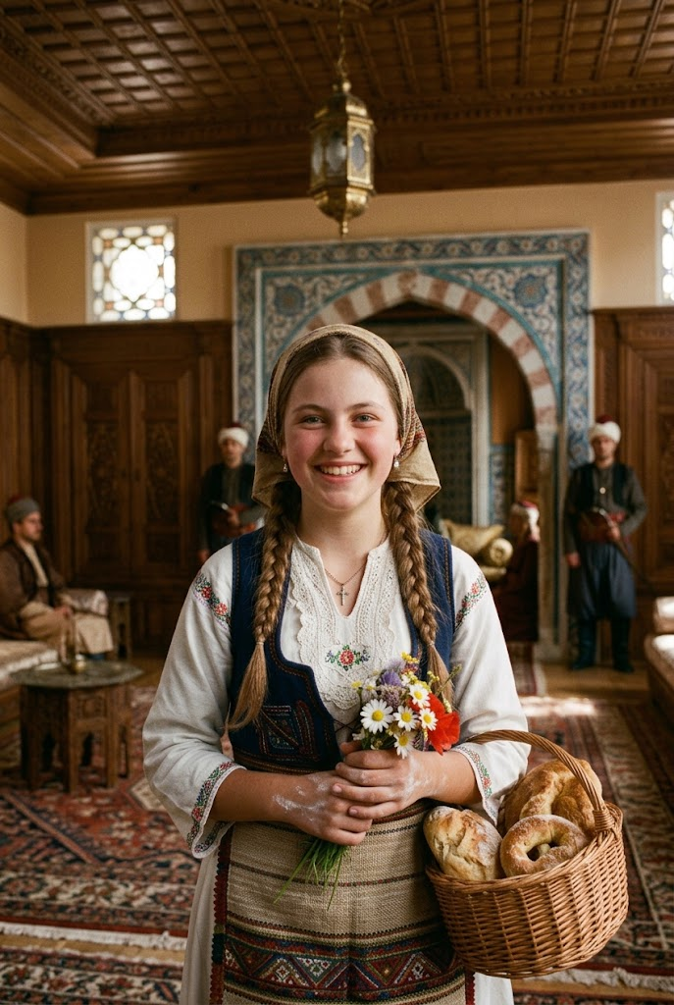


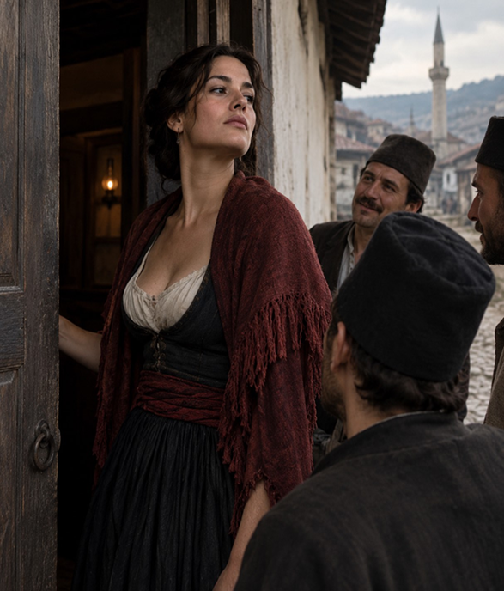
Lotika Apfelmajer
Anika Krnojelac
Mara Garić
Fatima Osmanagić

Slide 4
Predmet i ciljevi istraživanja
Predmet rada jeste tipološka i semantička analiza nemosti i ćutanja ženskih likova u prozi Iva Andrića, čiji korpus čine:
Fatima Osmanagić - Fata Avdagina (Na Drini ćuprija)
Mara Garić - Mara Milosnica (Mara milosnica)
Anika Krnojelac (Anikina vremena)
Lotika Apfelmajer (Na Drini ćuprija).
Glavni ciljevi rada obuhvataju:
Sistematsku tipologiju nemosti;
Dekodiranje subverzivnog potencijala ćutanja;
Rekonstrukciju unutrašnjeg integriteta junakinja;

Slide 5
Glavne teze rada
Tipološka raznolikost nemosti: Andrić ne koristi tišinu uniformno; ona varira od patološke i traumatske (Mara), preko prkosne (Anika) i etički nepokolebljive (Fata), do pragmatične i egzistencijalne nemosti (Lotika). | Dijalektičnost unutrašnjeg i spoljašnjeg: Dok su junakinje prinuđene na spoljašnji muk (zbog društvenog pritiska), one istovremeno vode intenzivan unutrašnji dijalog sa sopstvenim etičkim načelima. | Ćutanje kao subverzija patrijarhalnog diskursa: U svetu gde „muška reč” gradi zakone i istoriju, žensko ćutanje funkcioniše kao prostor otpora, čuvajući autonomiju ličnosti (posebno kod Anike i Fate). | Tišina kao performativni čin: Žensko ćutanje u Andrićevom narativu ne funkcioniše kao pasivni vakuum, već predstavlja svestan komunikacijski čin koji nosi informativnu i emocionalnu težinu kao i verbalni iskaz, i gradi dinamičko polje značenja.

Slide 6


Teorijski okvir: Multidisciplinarni metodološki pristup
Rodne / psihoanalitičke
teorije
Naratologija & Pragma
Fenomenologija
Julija Kristeva, Žak Lakan, Ilejn Šouvolter, K. G. Jung
Odbijanje falogocentričnog jezika i stvaranje ženskog prostora autonomije.
Michel Foucault, Gérard Genette.
Asimetrija moći, semantički teror i uskraćivanje očekivanog narativa.
Gaston Bachelard, Maurice Merleau-Ponty, Paul Gustave Ricoeur
Tišina kao doživljaj koji preoblikuje prostor i vreme proze.

Slide 7
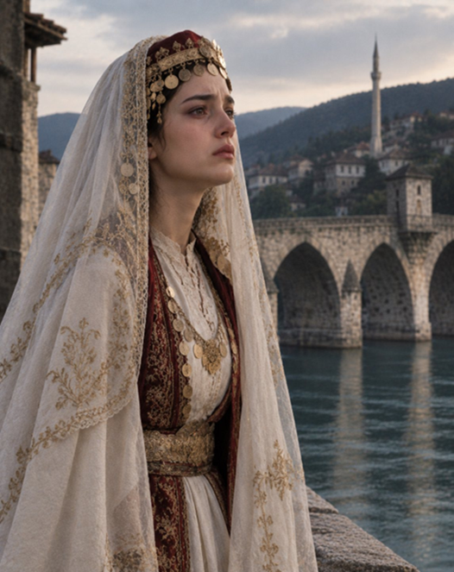


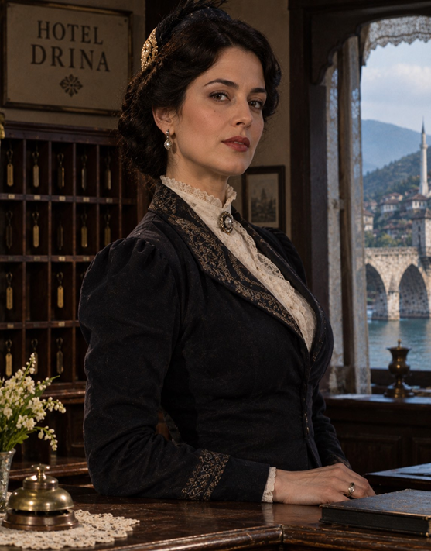

Tipologija: Kvadrat ženske tišine
Fata Avdagina Mara Milosnica
ETIKA TRAUMA
PRAGMATIČNOST SUBVERZIJA
Lotika Anika

Slide 8
Ose varijacija ćutanja
AKTIVNO / SVESNO - ćutanje kao oružje i izbor
FATA AVDAGINA ▲ АNIKA
zaštita dostojanstva dominacija i prezir
(etičko i tragičko ćutanje) (političko i subverzivno ćutanje)
INTEGRATIVNO ◄──────────────► DESTRUKTIVNO
(očuvanje integriteta) (destabilizacija okoline)
LOTIKA MARA MILOSNICA
(pragmatično ćutanje) ▼ (pasivno-viktimološko ćutanje )
PASIVNO / TRAUMATSKO – ćutanje kao posledica sloma

Slide 9
Tipologija: Analitička matrica kvadrata ženske tišine
FATA AVDAGINA – AKTIVNO / INTEGRATIVNO
ANIKA – AKTIVNO / DESTRUKTIVNO
Etičko i tragičko ćutanje:
Aktivno odbija potčinjavanje; čuva unutrašnji ponos. Čuvanje unutrašnje celovitosti (Selbst) po cenu sopstvenog života.
Otpor. Suicid. Mit.
Političko i subverzivno ćutanje:
Aktivno se sveti zajednici; preuzima moć kroz greh.
Subverzija.
Destrukcija.
LOTIKA – PASIVNO / INTEGRATIVNO
MARA MILOSNICA – PASIVNO / DESTRUKTIVNO
Pragmatično i egzistencijalno ćutanje:
Dvojni kod, ekonomija emocija i umor.
Maska.
Slom.
Pasivno i viktimološko ćutanje:
Trpi nasilje i odbacivanje bez otpora.
Trauma.
Iščeznuće.

Slide 10
TIŠINA I KRIK – manifestacije ženskog psihičkog sloma kod Andrića
Likovi | Mehanizam | Kako se nose sa slomom poretka? | Krajnji ishod
Mara & Lotika | KRIK (Slom jezika - ćutanje kao Realno) | Ono što se ne može simbolizovati ili izreći rečima prelazi u Realno. Krik je mesto provale Realnog u uglađeni Poredak. Jezik im biva oduzet (traumom ili ratom), padaju u bunilo ili histeriju. Trpe pasivni slom (jezik ih napušta) | Destrukcija: Subjekt se raspada pod pritiskom stvarnosti koju ne može da imenuje.
Fata & Anika | TIŠINA (Odbijanje jezika - uskraćivanje označitelja) | Junakinje odbijaju da preda svoj označitelj Velikom Drugom (patrijarhalnom društvu) Vrše aktivni otpor (one napuštaju jezik). Tišina je njihov izbor i prostor moći. | Autonomija: Subjekt zadržava kontrolu, ali po cenu potpunog samouništenja ili izolacije. „Krik unutra“ – sažeti užas koji ne želi da se ponizi pred svetom tako što će postati obična reč ili običan plač.

Slide 11
Mapa komunikacijskih strategija
Etički čin i tišina: Fata Avdagina
Anika: Političko i subverzivno ćutanje
Iz mita u mit
Fenomenologija zaveta i komunikacijski paradoks
Egzistencijalni solipsizam i apsolutna doslednost
Nemi etički čin
Prostor: Osunčani i izdignuti Velji Lug
Most
Ćutanje kao instrument moći i dominacija
Semantički teror i uskraćivanje narativa
Anikin đavolski/demonizovani aspekt
Prostor: heterotopija moći
Kuća kao logor i karantin
Nužnost uništenja prostora

Slide 12
Mapa komunikacijskih strategija
Mara: pasivno i viktimološko ćutanje
Lotika: Ekonomija emocija i dvojni kod
Traumatska regresija i telesna izolacija
Lingvističko izgnanstvo i ontološka praznina
Određivanje nemosti kroz prizmu žrtve
Prazna tišina
Prostor: kuća kao tamnica i sklonište.
Kretanje kroz prostore direktno oslikava status abjekta
Javni hronotop (Govor)
Površinska hiper-produkcija funkcionalnog govora
Kontrola narativa
Slom modernog subjekta
Skriveni hronotop (Tišina)
Dubinska tišina umora i ekonomija emocija
Prostor: Lotika i hotel
Arhetip jevrejske sirotinje.

Slide 13
Vremenski aspect: Unutrašnje trajanje naspram toka istorije
Istorijsko vreme (Muško)
Žensko vreme tišine
VS
Linearno, hronološko vreme ratova, građenja, vlasti i zvaničnih narativa.
Subjektivno unutrašnje trajanje (durée) koje zaustavlja ili prekida tok istorije.

Slide 14
Krizna vremena→ gubitak forme/granice→ unutrašnji slom
Zaustavljeno vreme unutrašnje traume ← → protok istorijskog vremena.
АNIKА KRNOJELAC, KĆER MARINKA I ANĐE VIDINKE | Kada se u beogradskom pašaluku pobunila raja, (1804) | Godinu i po Anikinih vremena (pre 70 god. Tijana, Savetina, posle 50 godina Vujadin Porubović) – alternativna istorija Na Bogojavljenje se pojavila u crkvi; Na Đurđevdan se objavila – otvorila kuću muškarcima; O Maloj Gospojini – odlazak u Dobrun proti Melentiju;
MARA GARIĆ, KĆER ILIJE I JELKE (HAFIZADIĆKE) | Aneksija Bosne i Hercegovine 1878. (početak januara – kraj avgusta) | Medžliska sednica koja je značila početak bune odlučila je i o sudbini devojke iz Logavina sokaka. Maru sahranjuju, u okovima idu na gubilište vođe pobune, iza jaše austrijski oficir na belom konju.
LOTIKA APFELMAJER | Veliki rat 1914. granatiranje Višegrada | Posle 30 godina ispražnjen i zatvoren Lotikin hotel, krov oštećen granatom i zidovi išarani zrnima šrapnela. Kad je počelo bombardovanje mosta prešli su na levu obalu Drine, i dobili odjednom izgled jevrejske sirotinje, jadnih begunaca koji od pamtiveka obijaju drumove po svetu
FATA OSMANAGIĆ, KĆER AVDAGINA | Vreme ženske inicijacije udajom (mesec dana od proševine do svadbe) | Oduvek je kod nas tako da po jedna devojka u svakom naraštaju uđe u priču i pesmu svojom lepotom, vrednoćom i gospodstvom. To su ta izuzetna bića koja priroda izdvoji i uzdigne do opasnih visina.... Tako od prirode naročito obdarena stvorenja često izazivaju sudbinu, smelo i nesmotreno

Slide 15
Fenomenologija proživljenog prostora: Materijalizacija tišine
U prozi Iva Andrića, prostor nije puka neutralna kulisa na kojoj se odvijaju događaji, već dinamični i semiotički zasićen korelat unutrašnjeg stanja likova.
otvoreni/spoljašnji
pripada istoriji, javnom delovanju i muškom, patrijarhalnom diskursu
zatvoreni/unutrašnji
funkcioniše kao utočište, tamnica, prostorna heterotopija, mesto generisanja subverzije

Slide 16
Prostorni aspect: napetost unutrašnjeg i spoljašnjeg
Fata – VELJI LUG I KAPIJA MOSTA
Mara Milosnica: SOBE-KAVEZI
Osunčani i izdignuti Velji Lug kao suprotnost Nezukama – simbol identiteta
Most kao granični prostor prelaza iz patrijarhalnog sveta u večnost
Most kao mesto susreta, prelaza i ritualnog žrtvovanja.
Kuća kao tamnica i sklonište.
Klaustrofobični prostor fizičke i ontološke izolacije žrtve, sobe-kavezi.
Kretanje kroz prostore oslikava status abjekta: od očeve pekare u Travniku ona u Sarajevu stalno prelazi pragove, ali nigde ne pripada: Veli-pašin konak, crkva, dom Pamukovića, mutvak, blatna kaldrma po kojoj se valja, navlačeći nešto iznad sebe kao da hoće nečim nevidljivim da se pokrije, groblje.
Anika: KUĆA NA MEJDANU/STRELIŠTU
RASKRSNICA
Heterotopija: Kuća na strelištu/Mejdanu – kuća kao topos abjekta, subverzije i opasne, zabranjene moći, na periferiji, gde su nekada organizovani magdani.
Kuća izvan zakona gde uvek živelo mimo ostali svijet: suspenzija društvenih normi (brak, vera, moral)
Anikina kuća kao mračni magnet - nije dom, već prostor izolacije i dominacije. Do nje se dolazi.
Kuća kao logor i karantin: Društvo je izoluje kao što se izoluje zaraza ili otpad – da ne bi prljao ostatak zajednice. Izazivački odlazak u Dobrun.
Nužnost uništenja prostora: Kuću uzela opština. Anikina nasilna smrt u toj istoj kući predstavlja ritualno čišćenje prostora.
Lotika: HOTEL I SOBA SA
NAJMANJIM PROZOROM
Dvojnost javnog i privatnog hronotopa: poslovni prostor buke i skriveni prostor umora
Lotika i hotel: Javni deo kasabe, pored mosta
Hotel kao privid čistote i reda koji postaje nered i ruševina
Gubitak krova nad glavom kao gubitak identiteta

Slide 17
Junakinja i delo | Tip ćutanja | Lakanovski koncept | Mehanizam i funkcija u narativu
Fata Avdagina Etičko / Tragičko Fenomenologija zaveta | Nebrojivi označitelj | Etički čin & Entre-deux-morts | Odbija kompromis sa Simboličkim poretkom. Tišina je stanje između dve smrti, vernost sopstvenoj žudnji do samouništenja (Antigona u Lakanovoj interpretaciji), dok je skok u Drinu provala Realnog radi očuvanja žudnje i integriteta.
Anika Političko / Subverzivno Semantički teror | Označitelj-Gospodar (S₁) | Subverzija Velikog Drugog | Preuzima kontrolu nad komunikacijom uskraćivanjem narativa. Na pitanje Che vuoi? odgovara tišinom, proizvodeći anksioznost i razotkrivajući manjak u poretku moći, Velikom Drugom (kasabi/patrijarhu). Agresija koja prikriva zev.
Mara Milosnica Pasivno / Viktimološko Traumatska regresija | Gubitak označitelja & Ontološka praznina | Svođenje na Objet petit a (Slom Imaginarnog registra) | Nasilno otrgnuta iz simboličkog poretka i svedena na objekt muške žudnje. Suočena sa traumom iz registra Realnog, sa nasiljem i objektifikacijom, gubi moć simbolizacije; nemost je simptom lingvističkog izgnanstva, svođenja na pasivni objekat, malo a u želji moćnika. Krik.
Lotika Pragmatično / Adaptivno Ekonomija emocija | Prazan govor (Parole vide) (Odbrambena persona) | Maska (Persona) & Rascepljenost subjekta | Hiperproduktivni funkcionalni razgovor kao pravo ćutanje. Poslovna kontrola kao maska. Lakanova distinkcija između punog govora (istinitog) i praznog govora (društvena konvencija). Verbalni diskurs je prazan govor koji prikriva tišinu egzistencijalnog umora i otuđenja.

Slide 18
Semiotička teorija Julije Kristeve sukob između semiotičkog i simboličkog poretka
Lotika | Pad iz simboličkog u semiotički haos usled gubitka kontrole i ratnih strahota | Vlada simboličkim poretkom – svetom zakona, novca, racia, jezika, društvenih pravila muškaraca Lotika kao stub simboličkog: vodi hotel, upravlja finansijama cele porodice, kroji sudbine i koristi precizan, proračunat jezik komunikacije. Potiskuje sopstveno nesvesno, svoje nagone i telesnost (odriče se privatnog života) da bi održala red. | Uzrok sloma (Prodor realnosti/istorije): Sa Velikim ratom simbolički poredak kolabira. Manifestacija sloma: Nastaje provala potisnutog (semiotičkog). Tekstualni i telesni gubitak kontrole nad jezikom i razumom: viče, brblja, gubi moć artikulacije, a telo (do tada zategnuto i u funkciji posla) stari, opušta se i propada. Prodor semiotičkog haosa (nagona, straha, telesnosti) razbija besprekornu fasadu simboličkog subjekta.
Mara Milosnica | Usled nasilja, traume, stid i društvenog izopštenja (abjekcije) povlači se u predjezičko stanje i ludilo | Mara je objekt i žrtva muških narativa (Veli-paše i hrišćanskog društva) i prostor upisivanja muške želje: telo kao prazno platno na koje muškarci upisuju svoje zakone i želje. Mara ne govori; tiho prisustvo i ćutanje svedoče da joj je uskraćen pristup simboličkom poretku (jeziku moći). Koncept abjekcije (odvratnosti/izopštenja): nakon što je "isprljana" i ostavljena od paše, Mara postaje abjekt za sopstvenu (hrišćansku) zajednicu, ne pripadajući nigde. | Manifestacija sloma - ludilo kao bekstvo Pošto simbolički poredak (društvo i jezik) ne nudi nikakvo mesto ni identitet, psiha se povlači u semiotičko pred-jezičko stanje – stanje halucinacija, krikova, telesnih bolova i potpunog gubitka kontakta sa društvenom stvarnošću. Slom kao posledica krivice koji nameće simbolički zakon.
Anika | Svesno prihvatanje uloge abjekta | Svesno bira da postane ono od čega čaršija strepi, odbacujući društvene zakone i moral. Pretnja patrijarhalnom poretku: Anika postaje nemir i kužna tačka Višegrada. Ona je abjekt jer donosi haos tamo gde treba da vlada red. Njena kuća postaje mesto poroka koje privlači muškarce, ali ih istovremeno uništava i prlja. | Privlačnost i užas: abjekt ne samo da odbija, već i snažno privlači (fascinacija užasom). Nasilna smrt kao čin u kojem zajednica (kroz ruku pojedinca) pokušava da eliminiše tu "zarazu" i ponovo uspostavi čiste granice
Fata | Transcediranje simboličkog | Povlačenje iz simboličkog (ćutanje mesec dana) je ne poštuje njen glas. Subjekt zadržava kontrolu, ali po cenu potpunog samouništenja ili izolacije. | Najviša tačka abjekcije je leš ili telo u raspadanju, jer nas ono brutalno podseća na granicu između života i smrti koju ne možemo kontrolisati. Raspadanje simboličkog poretka (očeve reči, svadbenog čina) usled provale realnog i abjektnog.

Slide 19
Komparativni pregled parametara nemog diskursa
Parametar analize | Etičko i tragičko ćutanje (Fata) | Pasivno i viktimološko ćutanje (Mara) | Političko i subverzivno ćutanje (Anika) | Pragmatično i egzistencijalno ćutanje (Lotika)
Primarni uzrok | Komunikacijski paradoks i odbrana unutrašnjeg zaveta | Seksualno/fizičko nasilje i traumatski rascep | Emotivno odbacivanje i prkos prema društvenoj normi | Zahtevi modernog poslovanja i ekonomija emocija
Status lingvističkog koda | Svesno prekoračenje jezika u korist etičkog čina | Lingvističko izgnanstvo i gubitak sposobnosti govora | Svesno uskraćivanje narativa (semantički teror) | Površinska hiper-produkcija govora uz dubinsku tišinu
Uticaj na okolinu | Izaziva poštovanje, zbunjenost i tragički katarsis | Izaziva sažaljenje, prezir i društveno odbacivanje | Generiše anksioznost, strah i parališe vlast | Održava ekonomski red i osigurava autoritet
Prostorna materijalizacija | Kapija i most (granični prostori prelaza) | Soba-kavez i mračna avlija (prostori izolacije) | Kuća na Mejdanu (prostor zabranjene moći) | Hotel i radni sto (prostor poslovne kontrole)
Krajnji egzistencijalni ishod | Tragički skok u Drinu; sačuvan unutrašnji integritet | Ontološka praznina, regresija i smrt na porođaju | Nasilna smrt; dekonstrukcija patrijarhalne kasabe | Mentalni i psihički slom usled naleta istorije

Slide 20
Ključni naučni doprinosi rada
1. Dekonstrukcija mita o pasivnosti: Dokazana rečitost i pragmatička moć ženske nemosti, kao
i njen subverzivni potencijal.
2. Tipološki model: Uspostavljen „Kvadrat ženske tišine” kao matrica za dalja istraživanja.
3. Hronotop tišine: Analiza kako nemost aktivno preoblikuje prostor i vreme Andrićeve proze.

Slide 21
Hvala na pažnji!

